Slide 1
このページについて
このページはPLCを初めて勉強する方が学習するためのサイトです。
私は30代半ばになってから、生産技術として働くことになり、PLCの勉強を開始しました。
しかし、プログラミング言語やネットワークの知識と異なり、PLCについては学習できるサイトや書籍などはほとんどないため、
学習に非常に苦労しました。 (購入したPLCの書籍はどれも2時間程度で読み終わる内容の薄いものばかりでした。。お金ももったいないですね)
そんな中で、これからPLCを触り始める方やPLCとはどのような機器かを理解したい方を対象にPLCの学習用サイトを作成しました。
このサイトではブラウザ上でのPLCのプログラム、タッチパネルの作成して、3Dモデルを動かすことで、
PLCをより楽しく、深く理解することを目的としています。
何か新しいことを始めるのはとてもしんどいものです。何を始めるにしても第一歩が一番重いです。
その第一歩目を私と一緒に乗り越えましょう！
このサイトの内容を一通り学習し終えたら、PLCの基礎は身についています！あとはそれぞれの職場でどんどん成長していけるでしょう！
一緒に頑張りましょう！

Slide 2
PLCについて
このサイトでは実際にブラウザ上でラダープログラムを組むことができます。
お金もかからないので、どんどん遊んでもらっていいのですが、初めてPLCを始める方に向けてPLCについて説明します。
まず前提としてPLCはとても単純なものです。PCを理解することよりもはるかに簡単です。
皆さんが使っているPCやスマートフォンではハードウェアの上にOSがあり、OSがタスクを管理しながら様々なアプリケーションが並列で実行されています。
PCを理解するには数々のソフトの使い方やプログラミング言語を勉強したりと何年もかかって勉強する必要があります。
PLCはPCの100倍簡単だと思ってもらって大丈夫です。多分。
PLCでは基本的に一つのプログラムしか実行されていません。
PLCの電源がついている間、そのプログラムが無限ループで永遠に実施されます。
これから皆さんはラダー言語を使用してプログラムを組んでいきます。
PCを触っていてラダー言語を触ることが無いのでなじみはないと思いますが、一般的なプログラミング言語より直感的に理解できます。
ラダー言語の文法の説明はこのサイトの学習が進むにつれて理解できます。

Slide 3
PLCについて
プログラミング言語に触ったことのある方に説明するとラダー言語はIF文の塊です。
先ほどは話したようにPLCはこのラダー言語で書かれたプログラムを無限ループで実行しています。
つまりプログラミング言語風に書くとこんな感じのプログラムをラダー言語で書いているだけです。
While True:
IF ( X1==true and X2 == true):
Y1 = true
else:
Y1 = false
IF (X3==true or X4==true)
Y2 = true
else:
Y2 = false
…
C言語やPythonのようなプログラミング言語と比べるとはるかに単純です。

Slide 4
PLCについて
PCとの違いの最も大きいところは、PLCは現実の機械をうごかすところでしょう
先ほどのWhileループ内のIF文の羅列で何をするかというと、現実世界の情報を受け取って、その情報に従って現実世界の機械を動かします。

Slide 5
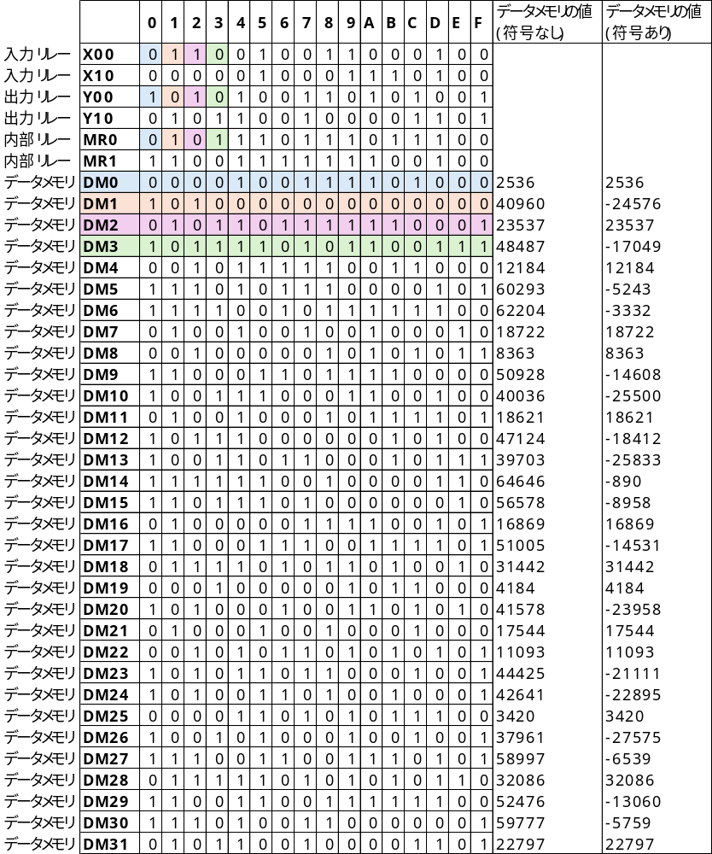
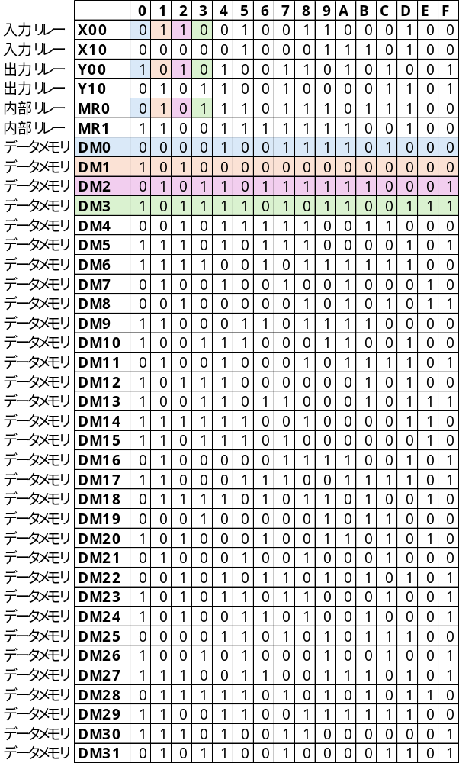
ビットデバイスは
1bit毎に扱う
ワードデバイスは
16bitまとめて扱う

